Slide 1


Omat rahat, omat valinnat

Slide 2

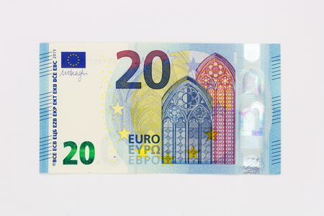
Mitä raha sinulle
merkitsee?
€

Slide 3


Mitä toivoisit
saavasi tältä koulutukselta?

Slide 4
Ohjelman yleiskatsaus
Ensisijainen tavoite: Opettaa sinulle uusia tapoja ajatella ja hallita rahojasi, jotta voit asettaa (ja saavuttaa!) sinulle tärkeät taloudelliset tavoitteet.
Lähtötasoni?
Mitä voin tehdä?
Hallinnan ottaminen
Mihin haluan päästä?
Tulevaisuuden suunnittelua

Slide 5

Aloittaminen

Slide 6
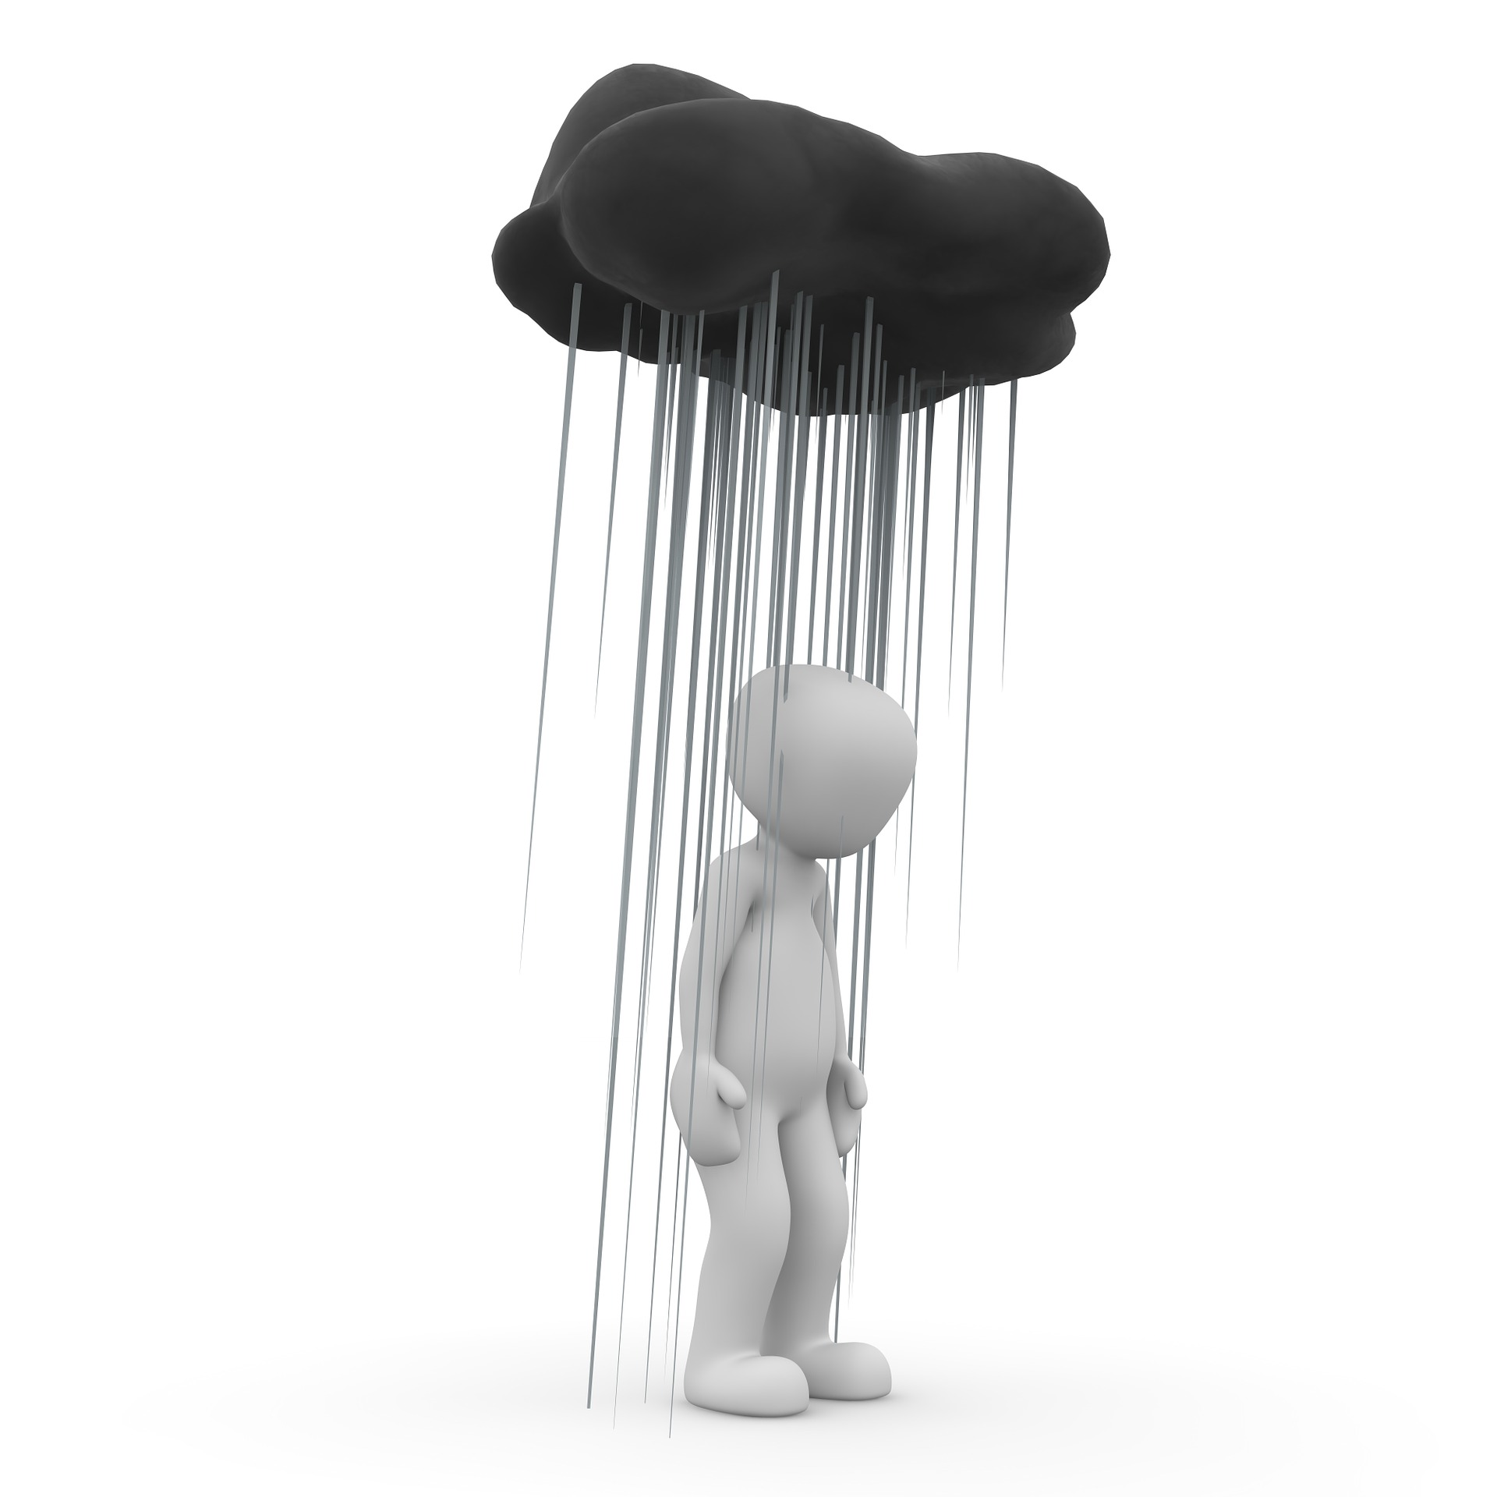



LÄHTÖKOHDAT
Sinnittely
  Ei tarpeeksi toimeentuloon. Kaikki rahat kuluvat välttämättömyyksiin.
  Raha ei riitä kivoihin tai ylimääräisiin asioihin.
Juuri ja juuri pärjääminen
  Tarpeeksi rahaa käytettävissä. Suurin osa rahoista kuluu välttämättömyyksiin.
  Kivoihin tai ylimääräisiin asioihin jää hyvin vähän rahaa. Ei voi säästää tai sijoittaa.
Hyvin menee
  Tarpeeksi rahaa käytettävissä. Osa rahoista kuluu välttämättömyyksiin.
  Osa rahoista jää kivoihin, ylimääräisiin juttuihin. Voi ehkä säästää tai sijoittaa osan.
Ei rahahuolia
  Runsaasti rahaa käytettävissä. Osa rahoista kuluu välttämättömyyksiin, osa
  kivoihin ylimääräisiin asioihin. Rahaa jää riittävästi säästämiseen ja sijoittamiseen.

Slide 7

Mihin rahani kuluu?

Slide 8





Mihin rahani kuluu?
Väritön ympyrä edustaa kaikkea kulutustasi
Väritä se osa rahoistasi, jonka uskot menevän eri menoihin.
€
Joitain mahdollisia kategorioita: Asumismenot, Ruokaostokset, Puhelin/Internet, Sähkö /Vesi, Bussiliput, Ravintolat/Kahvilat/Baarit, Vaatteet/Kengät, Säästäminen, Lääkkeet …lisää tarpeen mukaan

Slide 9

Mihin rahasi kuluu?
Haluaisiko joku kertoa omasta rahaympyrästään?

Slide 10
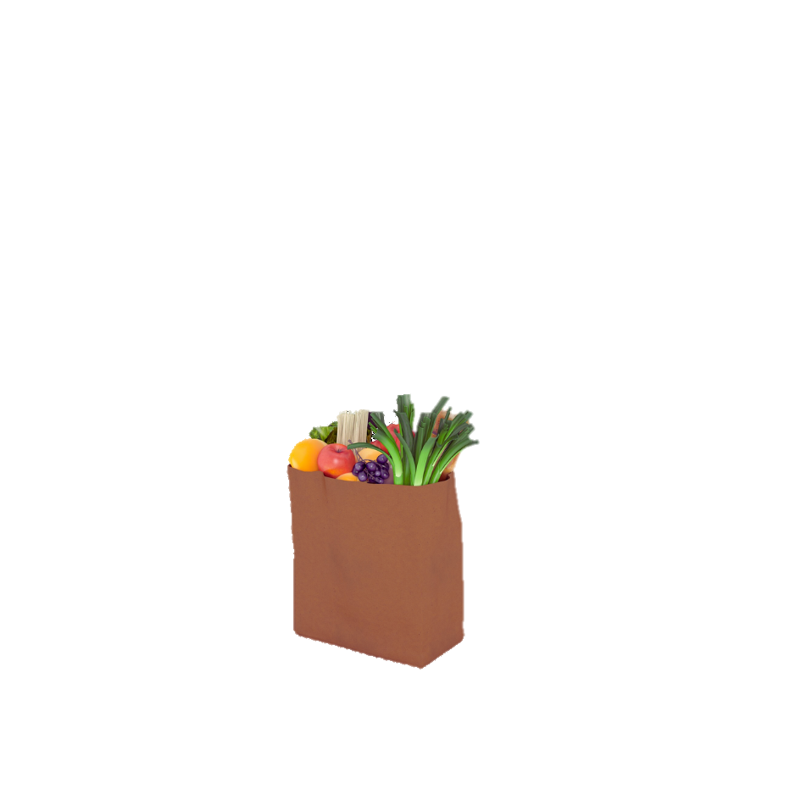



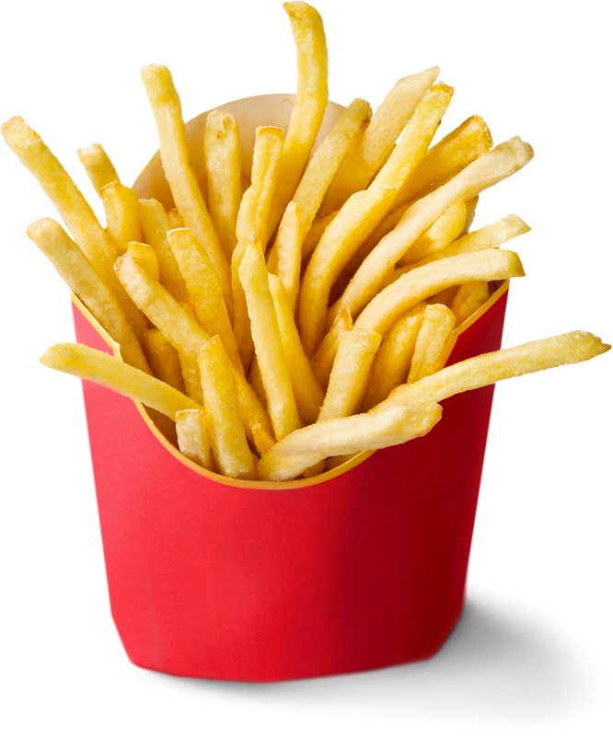


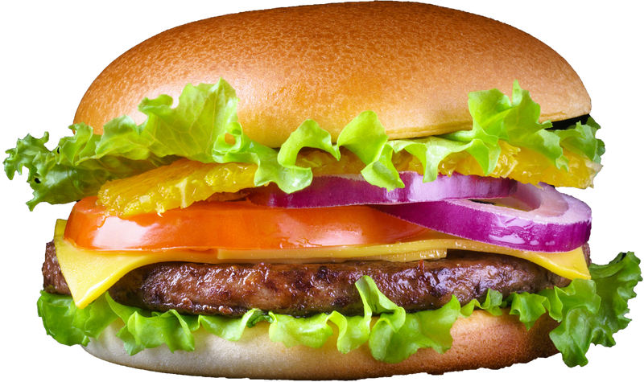
Kiinteät menot ja muuttuvat menot
Jotkut menot ovat kiinteitä = samoja kuukausittain
Esimerkiksi: vuokra, puhelinlasku, vakuutus.
Näitä on vaikea muuttaa tai hallita
Toiset menot muuttuvat kuukausittain tai viikoittain
Esimerkiksi: vaatteet, (pika)ruoka, juoma, tavarat, säästöt. Näitä on helpompi muuttaa tai hallita

Slide 11
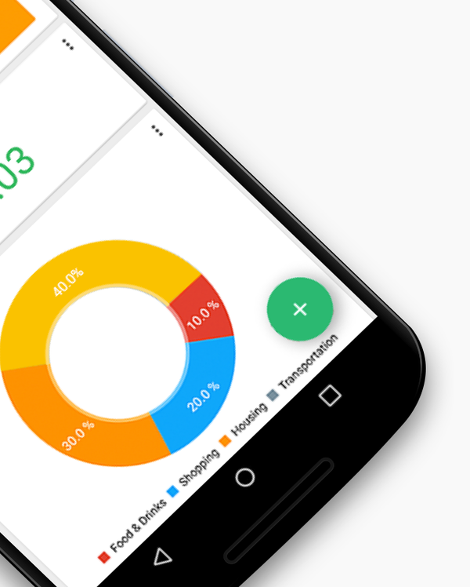
Mitkä ovat kulutuskaaviosi kiinteät ja muuttuvat menot?

Slide 12

Muuttuvien menojen ymmärtäminen on avainasemassa taloudellisten tavoitteiden saavuttamisessa
Koska muuttuvia menoja on helpointa muuttaa!

Slide 13
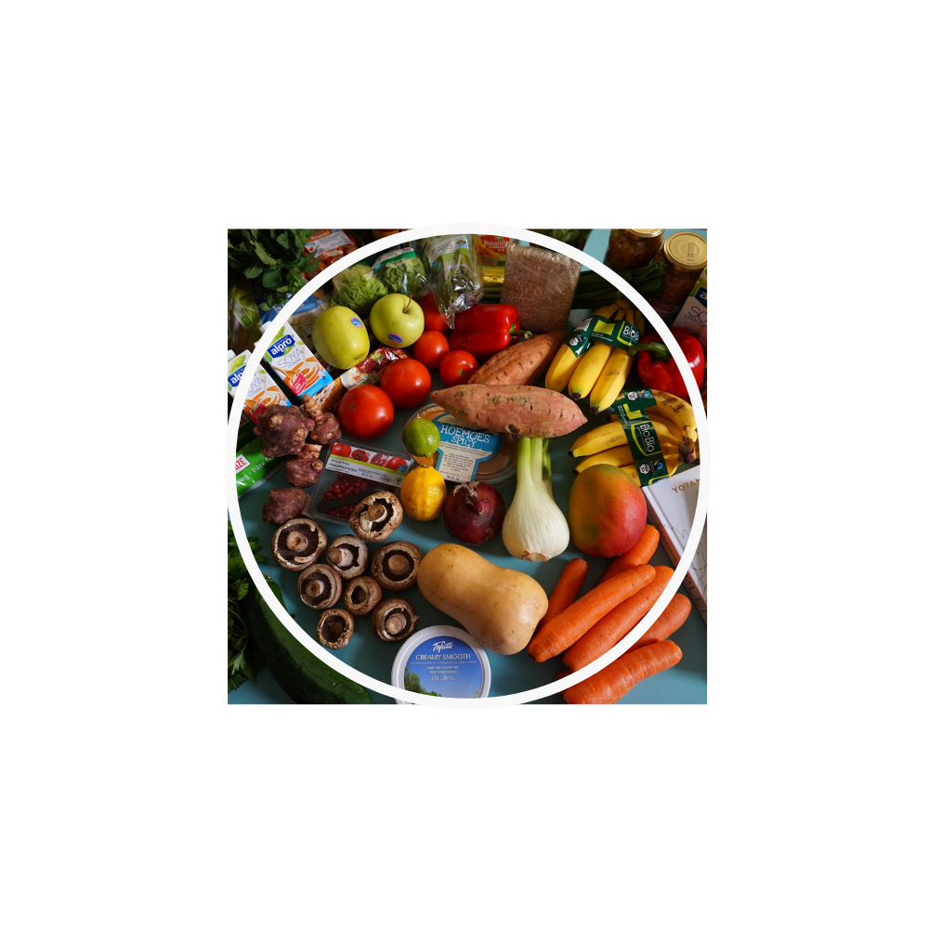


Pienet teot = Suuri vaikutus!

Slide 14
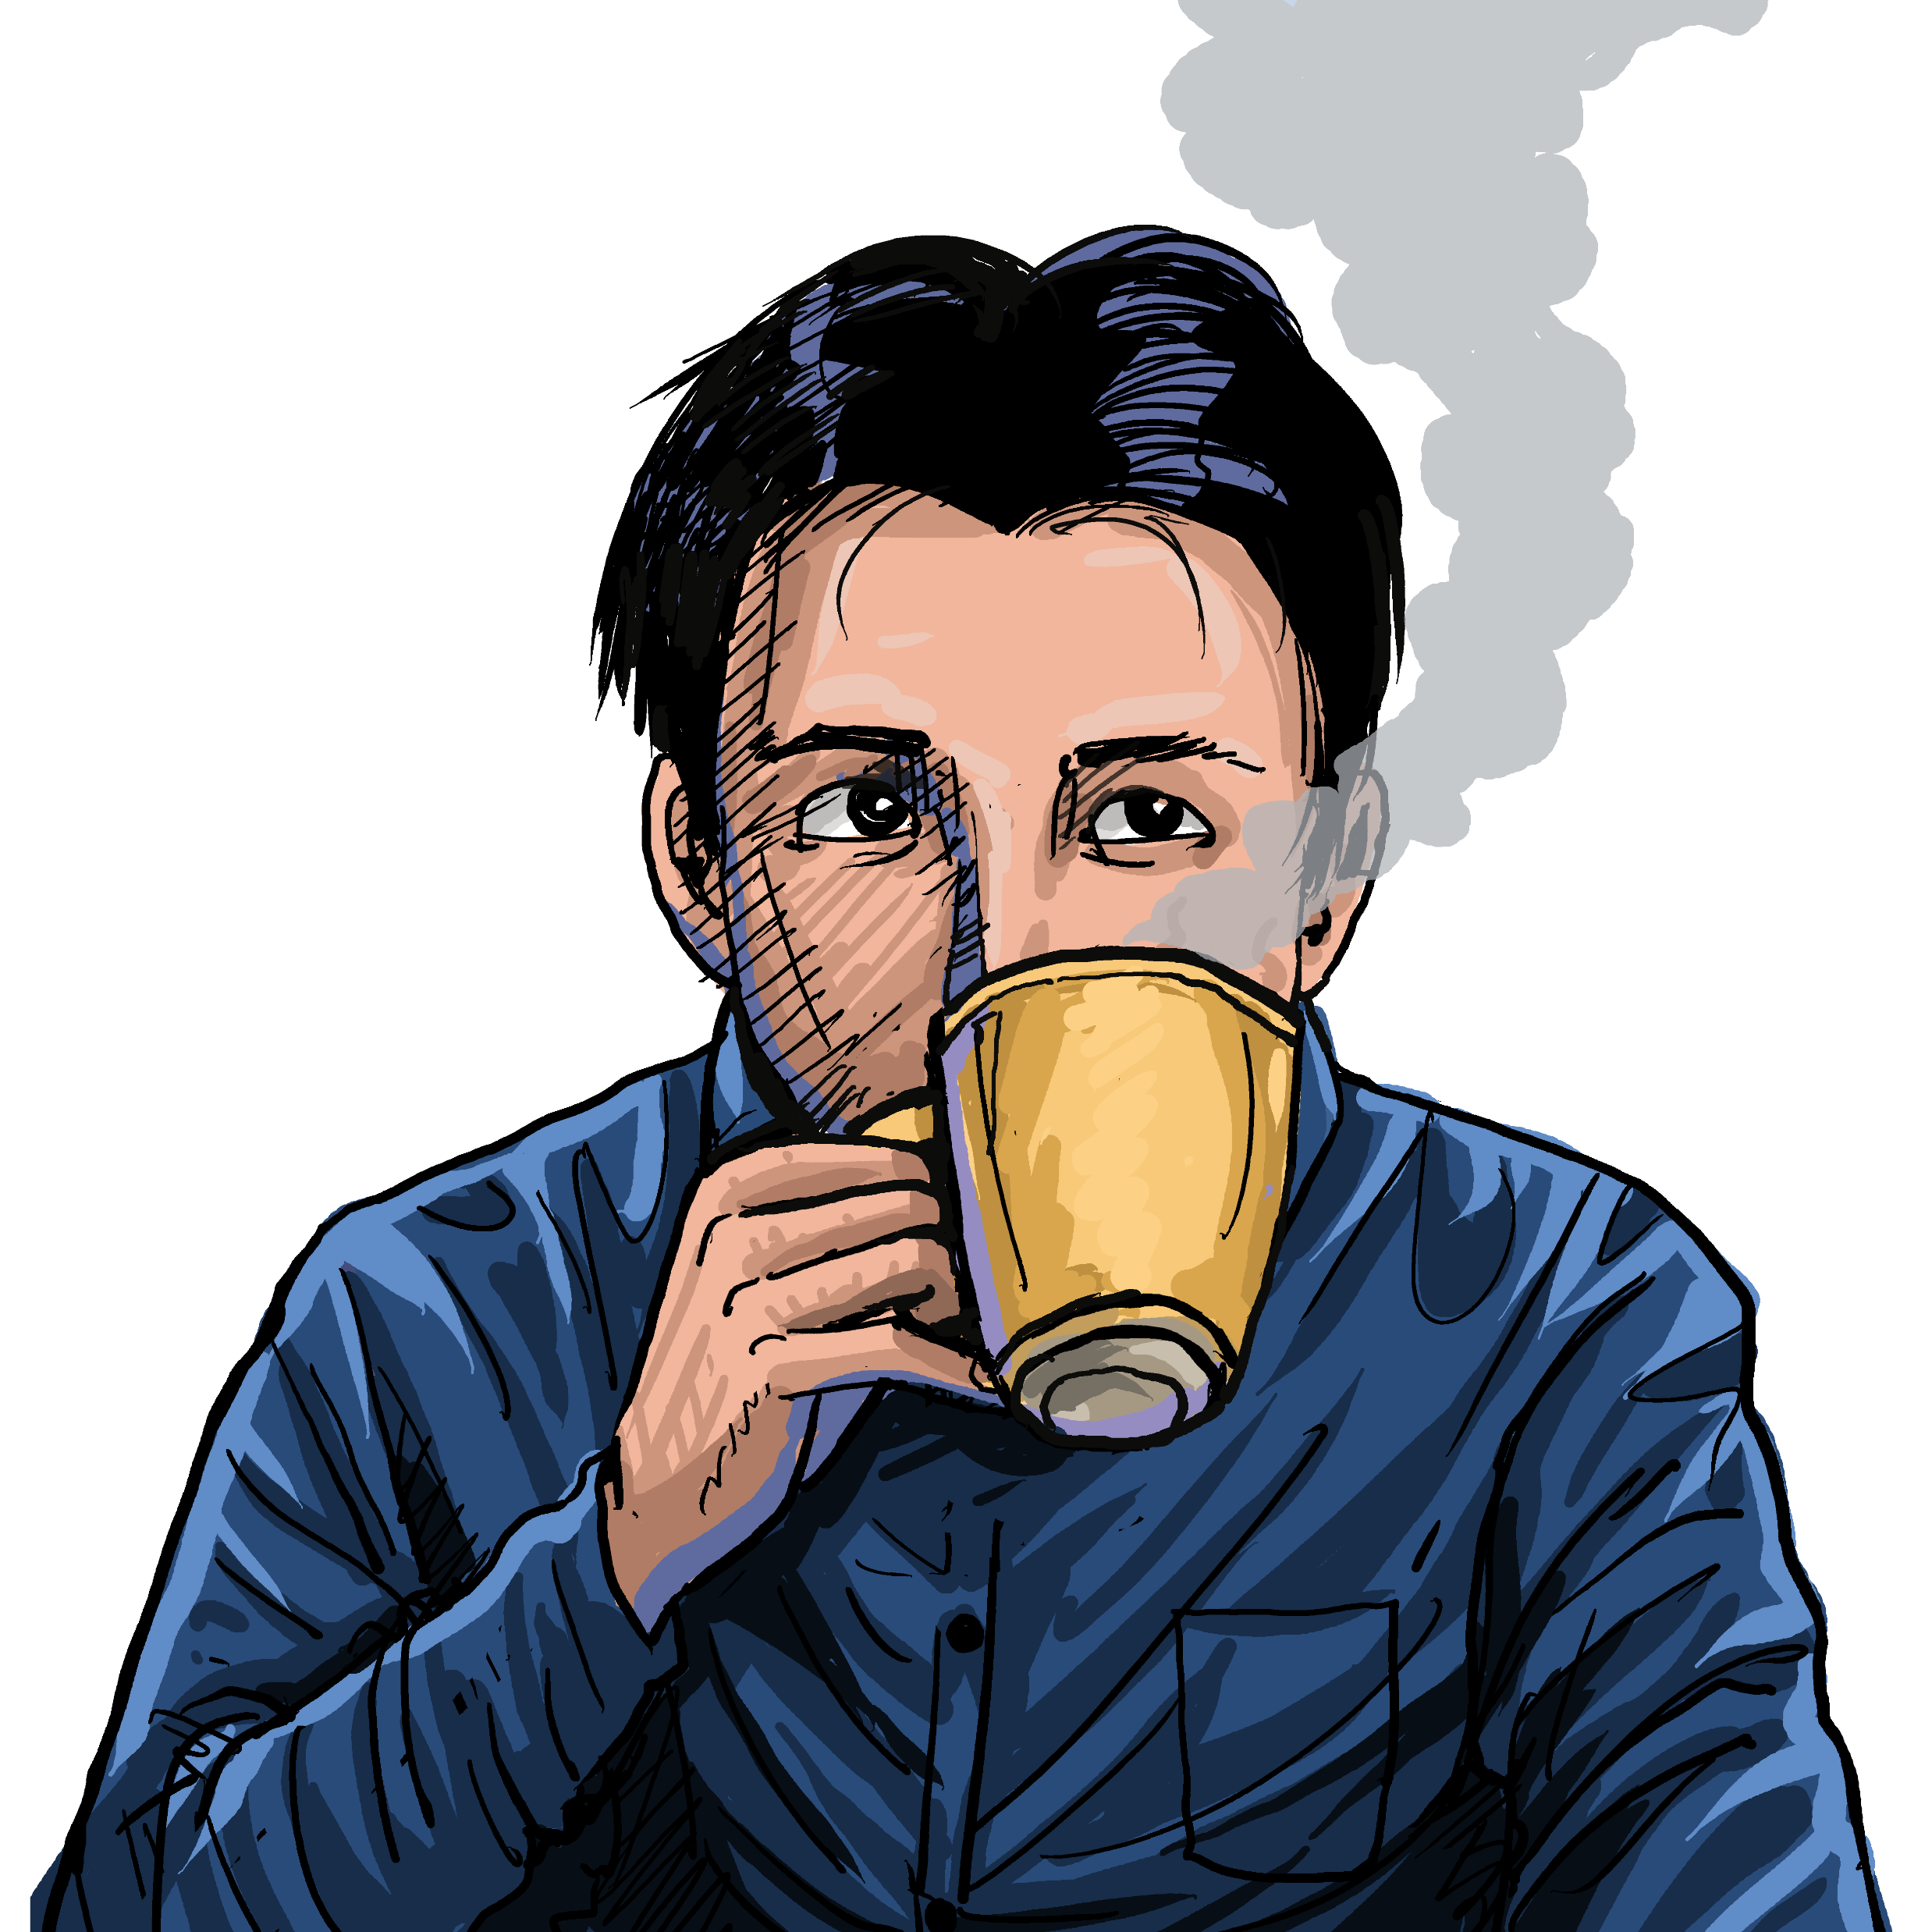


Eetun kahvi
Eetu menee töihin ja ostaa kaksi kuppia kahvia päivittäin.
M | T | K | T | P
2€
2€
2€
2€
2€
2€
2€
2€
2€
2€
Viikossa
1000€ vuodessa

Slide 15



Eetun kahvi
Eetu menee töihin ja ostaa 1 kupin kahvia päivittäin.
M | T | K | T | P
2€
2€
2€
2€
2€
Viikossa
Vähentämällä
1 kahviin päivässä,
Eetulla on vuoden lopussa €500
Ylimääräistä
säästössä!

Slide 16
Mitä haluaisit mieluummin?
Kahvin (tai kaksi euroa) NYT HETI?
Tai 500 euroa vuoden päästä?
2€

Slide 17
Pienistä puroista syntyy suuri joki
Ostohetkellä ihmiset eivät yleensä harkitse pieniä ostoksiaan kokonaiskuvassa.
Valitaan mieluummin heti vähän kuin myöhemmin paljon
2€
2€
Yksi päivä
Pienten ostosten harkitseminen OSTOHETKELLÄ on tärkeää!
Yksi vuosi

Slide 18
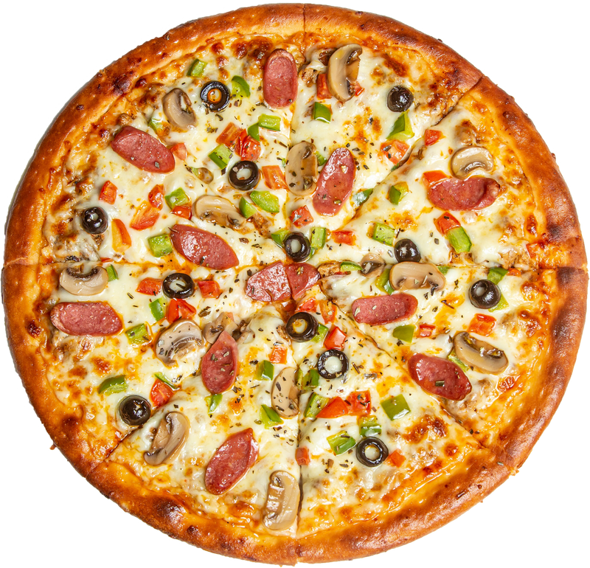



Mitä ovat sinun pienet ostoksesi?

Slide 19

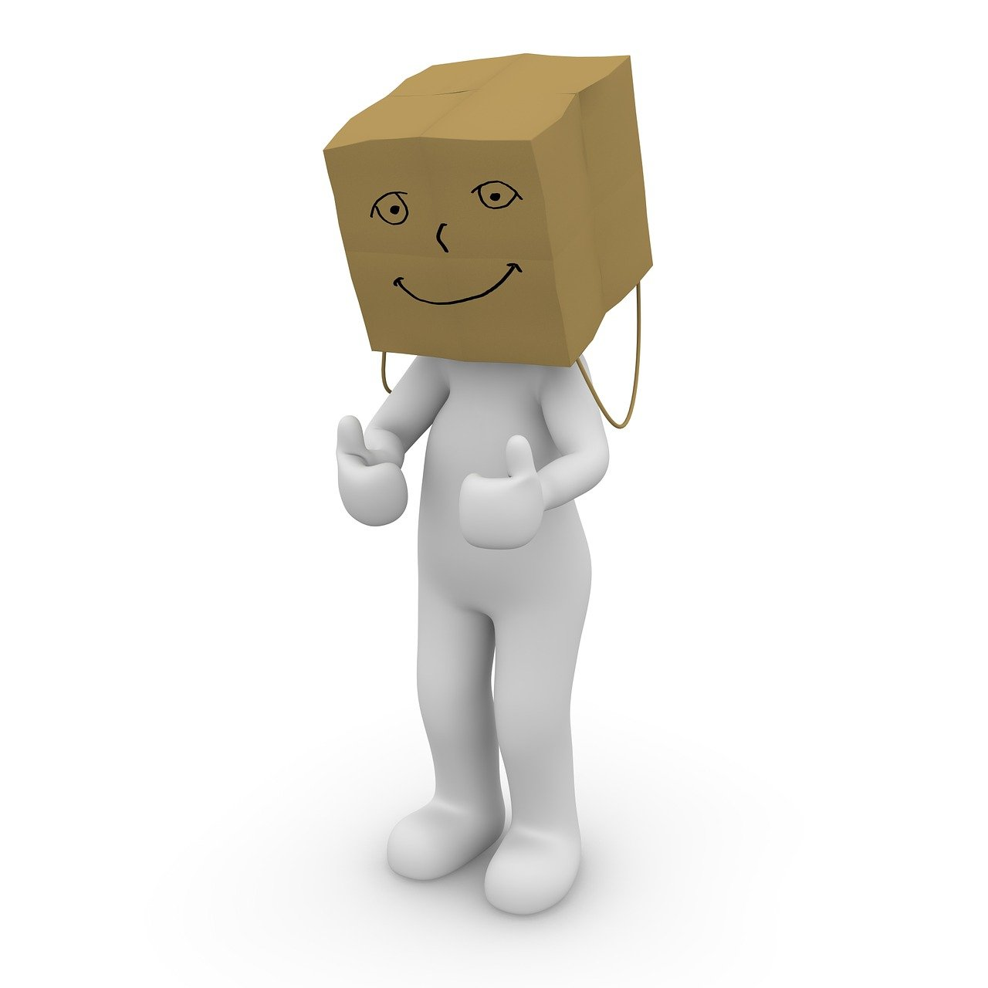


Miltä sinusta tuntuu, kun teet pieniä ostoksiasi?

Slide 20

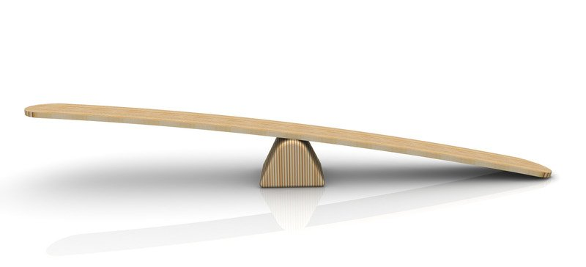
Miten pienet ostoksesi kerääntyvät ajan mittaan?

Slide 21

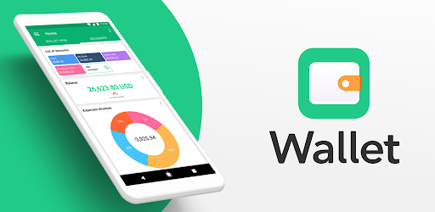

Menojen seuranta
Omien päivittäismenojen seurantaan suosittelemme Google Wallet –sovellusta!

Slide 22
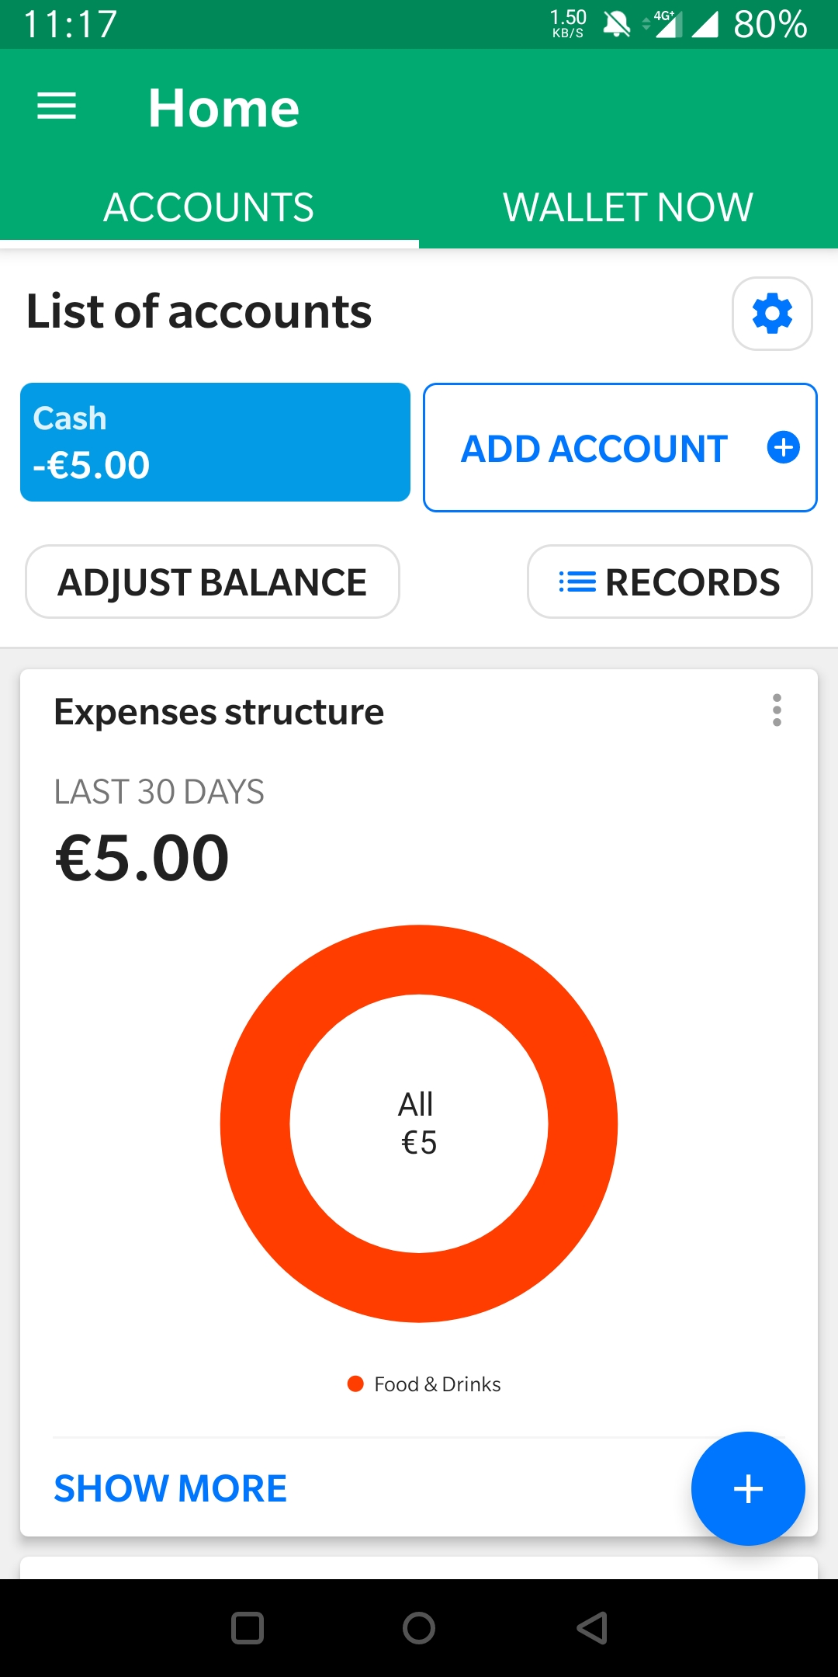
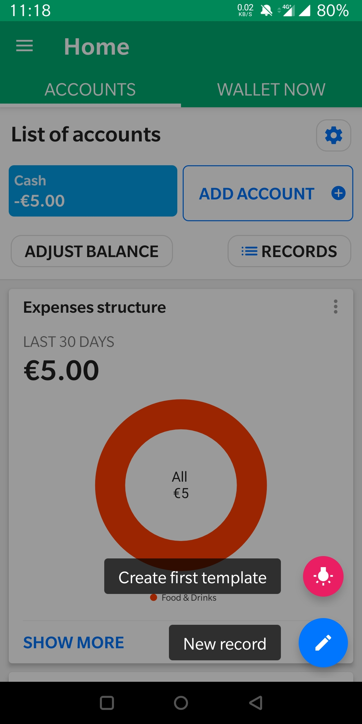
Menojen kirjaaminen
Paina sinistä PLUS-merkkiä lisätäksesi uuden menon.
Paina sitten New Record eli uusi kirjaus.

Slide 23
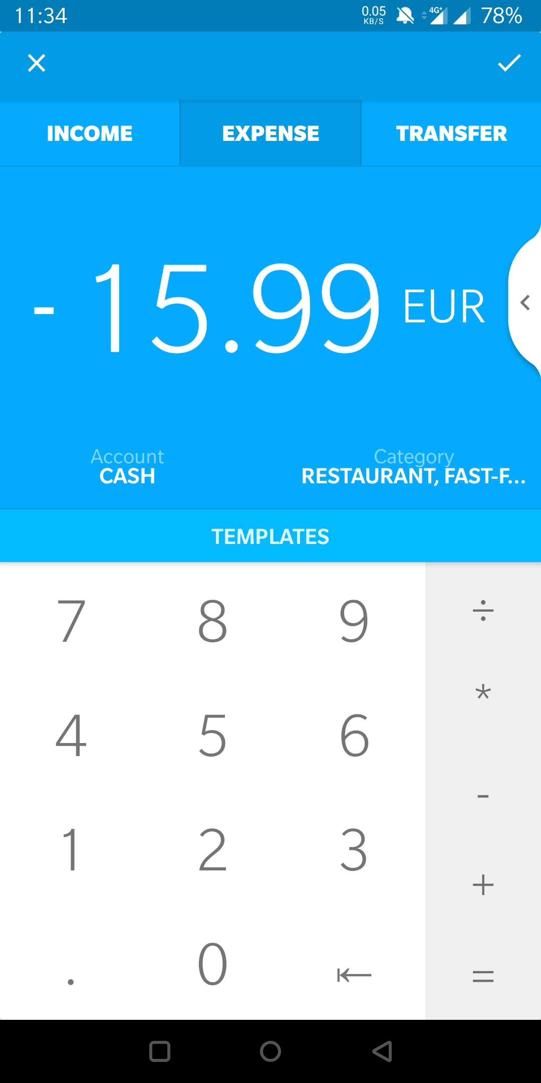
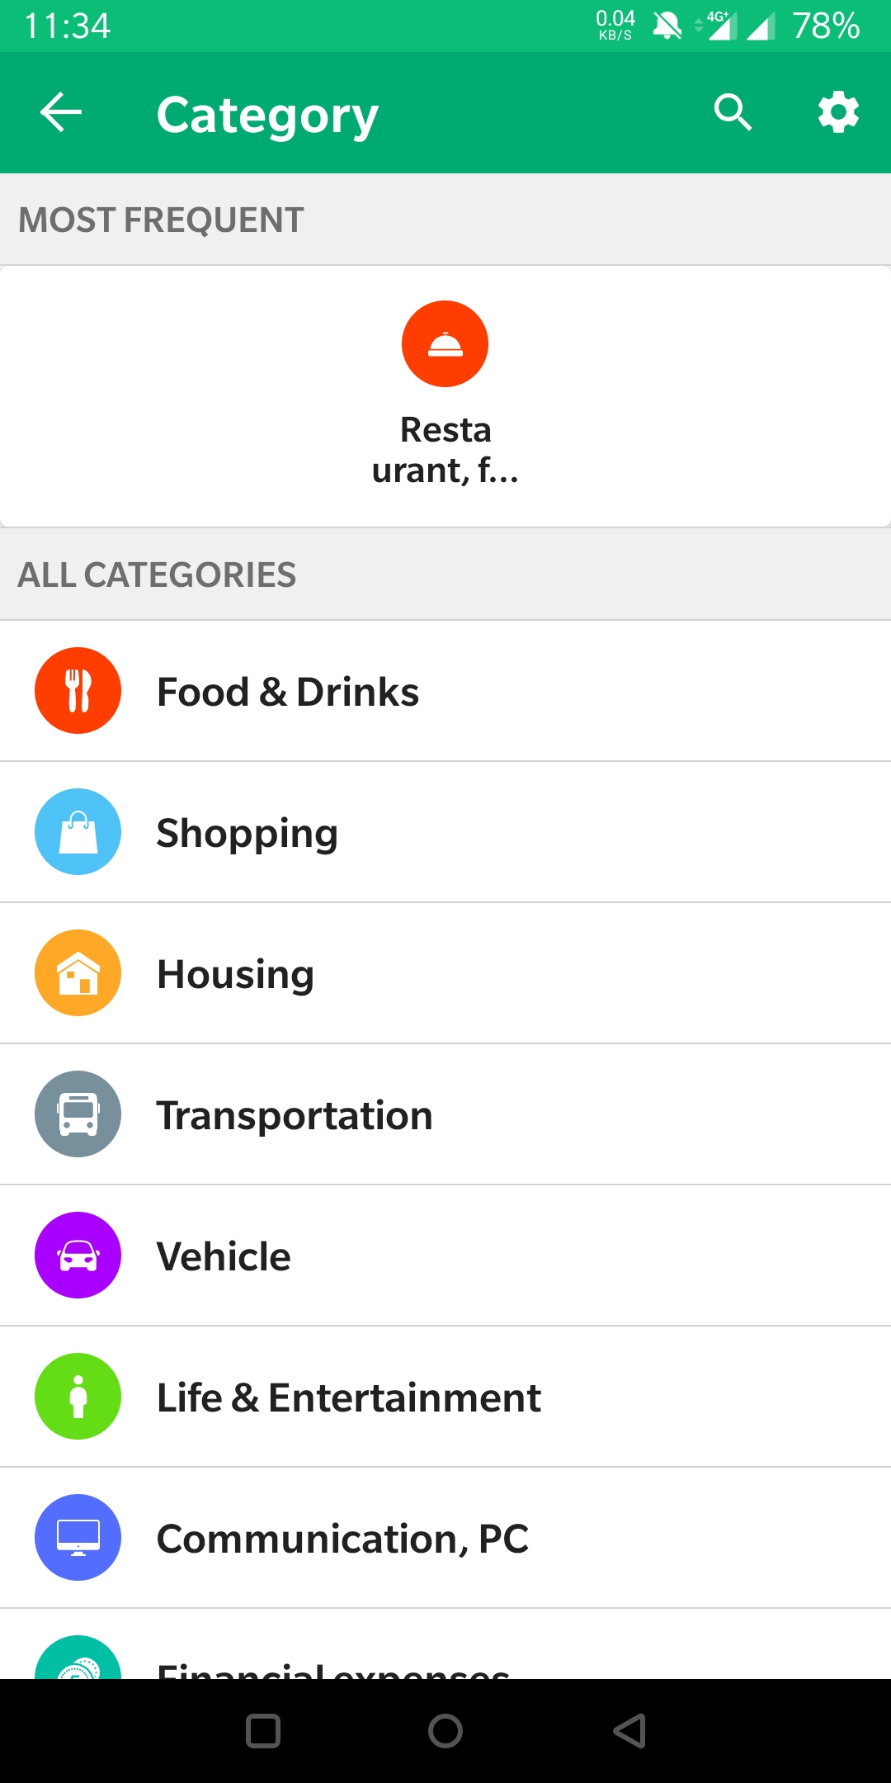
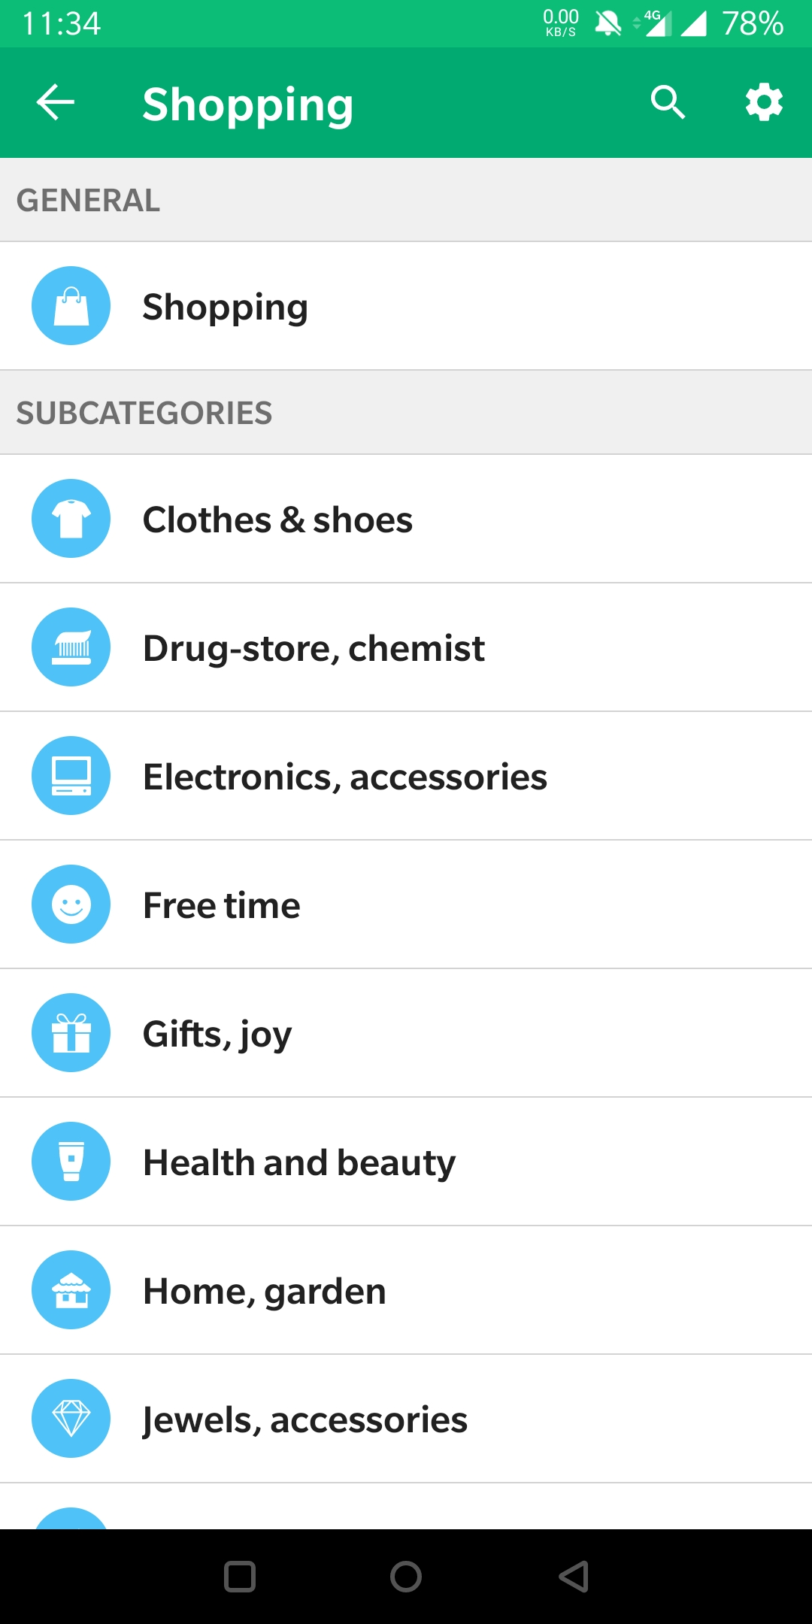
Menojen kirjaaminen(2)
€
15,99
tarjous
Lisää summa
Valitse oikea kategoria…
Ja alakategoria

Slide 24
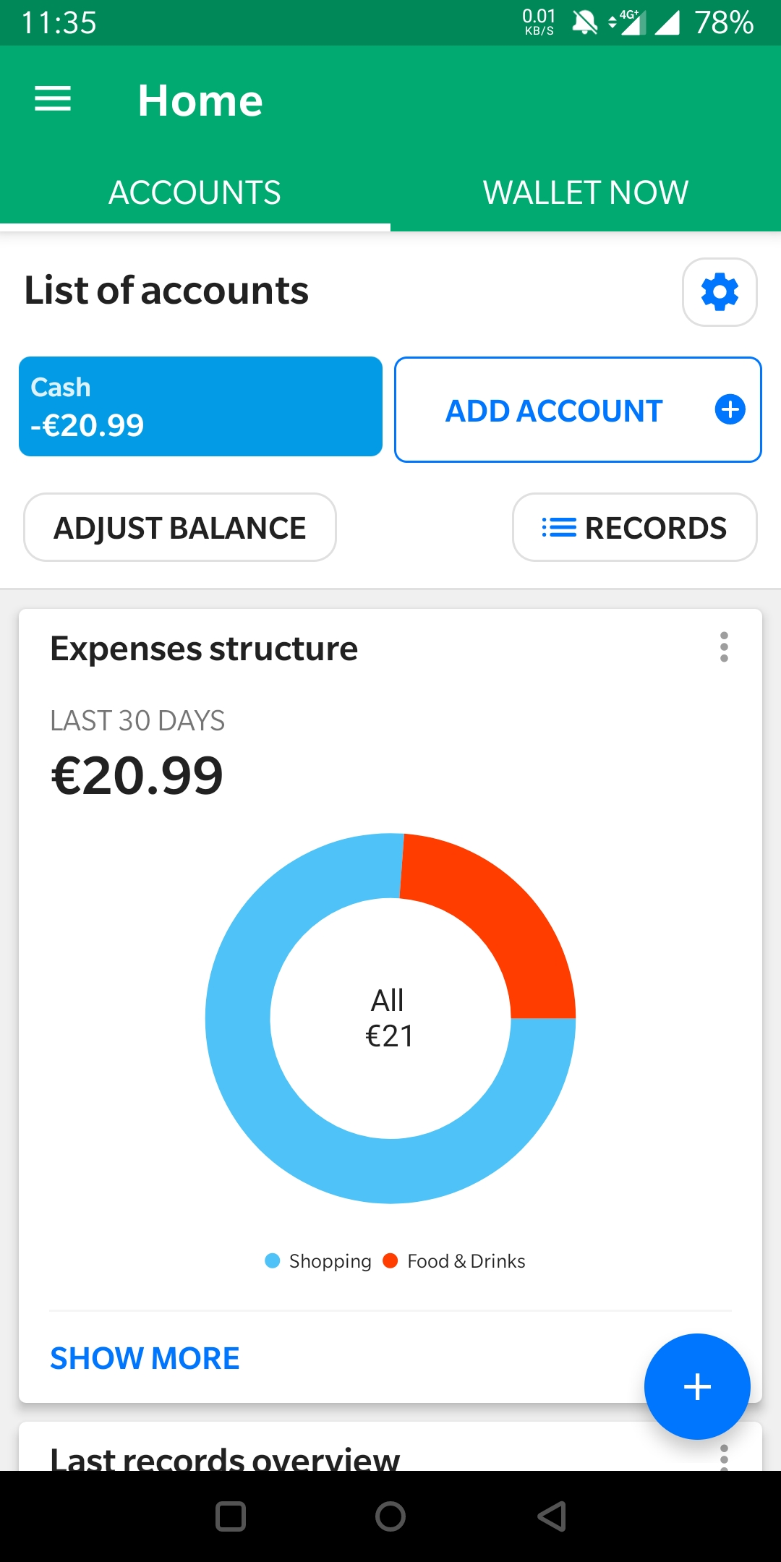
Home screen eli
aloitusnäyttö
Sitten näet kulusi kategorioittain aloitusnäytössä.

Slide 25
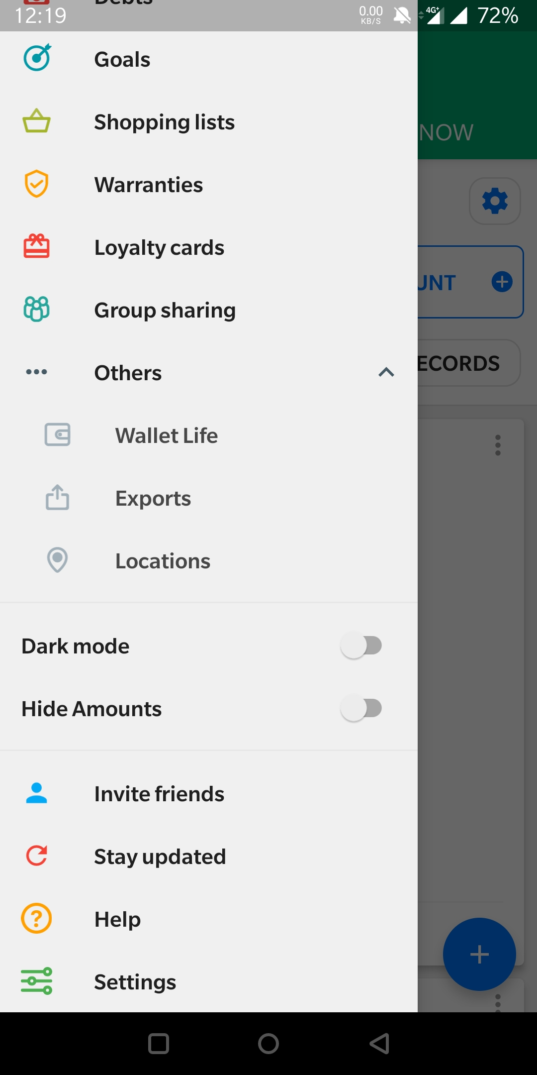
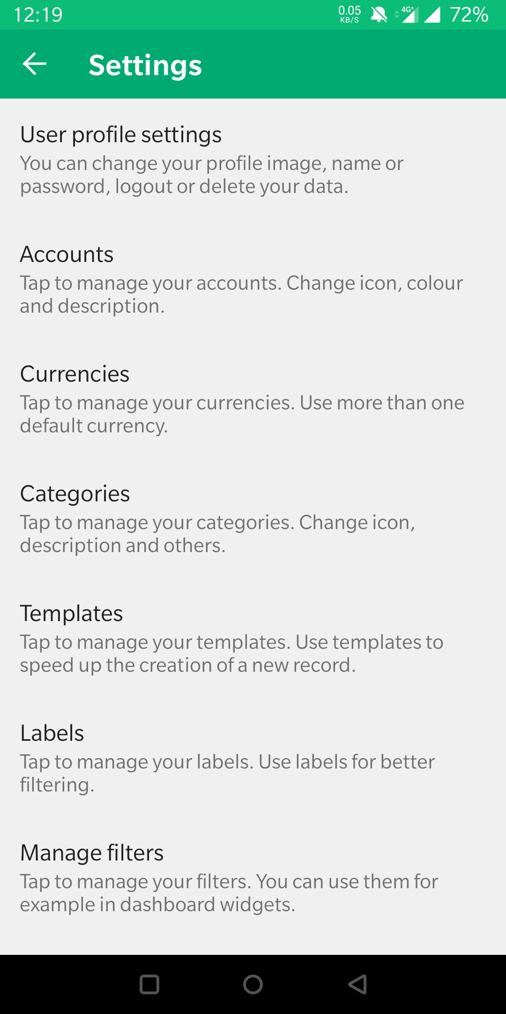
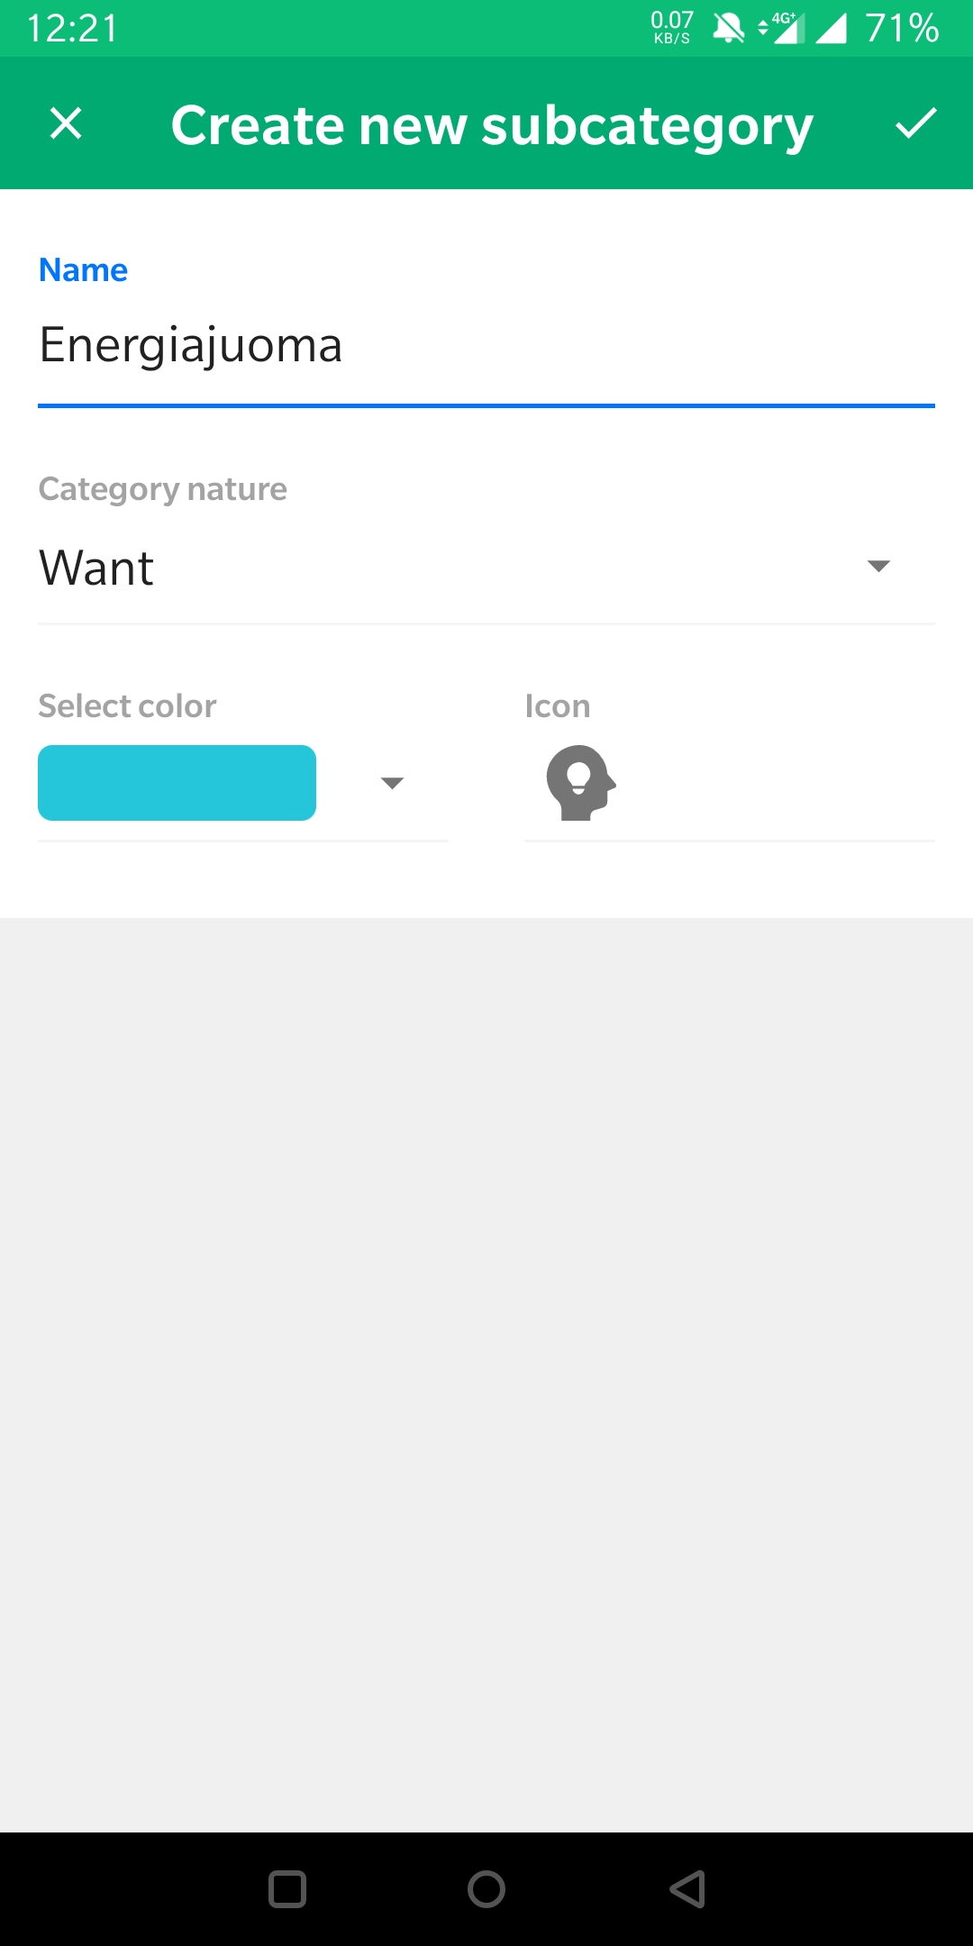

Muokkaa
Kategorioita
Jos haluat muuttaa tai lisätä uusia kategorioita, voit tehdä sen settings- eli asetukset-kohdassa valikossa.

Slide 26
Pienten ostosten seuraaminen
Lisää kategoria pienille ostoksillesi.
Seuraa näitä tulevan viikon aikana.
  Helpottaaksesi tätä, voit lisätä uuden kategorian valikon settings- eli asetukset-kohdassa.
Halutessasi voit asettaa tavoitteen sille KUINKA MONTA kertaa ostat. (On myös ok ainoastaan huomioida kuinka monta kertaa ilman tavoitetta)

Slide 27
Ensimmäisen koulutuskerran päätös
Muista kirjata menosi joka päivä!
  Käymme ne läpi ensi kerralla
Tällä kerralla selvitimme mikä on aloitustasomme, seuraavilla kerroilla voimme alkaa suunnitella mitä voimme parantaa.
Mitä kysymyksiä tai kommentteja?

Slide 28
Koulutuskerta 2
Tuntemuksien kyselyä omien raha-asioiden seuraamisesta.
Opittiinko mitään uutta?
Vertaa edellisviikon taulukkoa viime viikkoiseen. Mikä muuttui?
Miten mennyt viikko sujui valitsemasi tavoitteen suhteen?
Juhli jos onnistuit äläkä ole liian ankara itsellesi jos et.
Raha ja tunteet
Viimeisen 2 viikon ostosten arviointi Wallet-sovelluksessa, huomioidaan mistä ostoksista tuli hyvä mieli ja mistä vastaavasti huono fiilis
Pienet teot = Suuri vaikutus osa 2
Valitse yksi kulutyyppi, johon asetat hallittavan tavoitteen tulevalle viikolle
JOS-SITTEN suunnittelu tunnistamaan tilanteita, joissa itsehillintä on ostosten suhteen vaikeaa.
Täsmällinen 1 viikon kestävä ostoskäyttäytymisen omavalvonta Wallet-sovellusta käyttäen.

Slide 29
Oma kokemuksesi
Miltä oman rahankäytön seuraaminen tuntui?
Ilmenikö vaikeuksia?
Mikä yllätti?

Slide 30





Tavoitteen edistymisen katsastus
Kumman tavoitteen valitsit?
€
kokonaiskulutuksen
pienet ostokset

Slide 31
Oletko seurannut rahankäyttöäsi?
Entä pienet ostoksesi?
Saavutettu
Ei saavutettu
Miten onnistuit?
Oliko hankaluuksia?
  Miten selvitit ne?
Muista tämä onnistuminen ensi kerralla.
Taputa itseäsi olalle.
Mikä meni hyvin?
Mikä esti sinua?
  Miten voisit välttää tämän ensi kerralla?
Tästä kokemuksesta oppiminen auttaa ensi kerralla
Pysy positiivisena.

Slide 32
Itsesäätely
2. Toiminta-suunnitelma
3. Ongelman ratkaiseminen
4. Palaute
1. Tavoitteen asettaminen
5. Oma seuranta
Aseta tavoite
Tee suunnitelma
Ongelman ratkaiseminen
Katso miten pärjäsit
  Anna positiivista palautetta itsellesi!
Arvio mikä meni hyvin ja mikä ei
  Muista tämä tulevaisuudessa
Sitten, aseta uusi tavoite

Slide 33
Oletko käyttänyt itsesäätelyä johonkin muuhun?
Sitä voi käyttää moneen eri tilanteeseen, ja kaava on aina sama.

Slide 34

Raha ja tunteet

Slide 35


Tunteet voivat vaikuttaa ostoskäyttäytymiseen
Ostoskäyttäytyminen voi vaikuttaa tunteisiin
€
15,99
tarjous
Missä tilanteessa tunteesi ja ostoksesi
liittyvät toisiinsa?

Slide 36
Tunteet voivat vaikuttaa ostoskäyttäytymiseen
Ostoskäyttäytyminen voi vaikuttaa tunteisiin
€
15,99
tarjous
Mutta hyvä olo voi olla lyhytkestoista…

Slide 37

Jotkut asiat parantavat oloamme
ilman negatiivisia sivuvaikutuksia
Millaiset asiat saavat
sinut voimaan hyvin?

Slide 38
Sitten…
€
15,99
tarjous
Jos…
Mitä voisit tehdä ostamisen
sijasta ostohetkellä?

Slide 39
Ota tunteesi hallintaan kolmella toimenpiteellä:
Tunnista kun tunteesi käyvät kuumina.
  Ne saattavat painostaa ostokseen
Pysähdy ja mieti
  Onko tästä ostoksesta minulle haittaa myöhemmin?
  Epävarma? Kysy muiden mielipidettä.
Jos se saattaa haitata, mieti toista ratkaisua.

Slide 40
Pienistä puroista kasvaa suuri joki
Ostohetkellä ihmiset eivät yleensä harkitse pieniä ostoksiaan kokonaiskuvassa.
2€
2€
4€ / yksi päivä
Pienten ostosten harkitseminen OSTOHETKELLÄ on tärkeää!
1000€ / yksi vuosi

Slide 41
Tehdäänpä JOS-SITTEN suunnitelmia…
Sitten…
€
Voit miettiä näitä myös pieniin ostoksiisi liittyen
15,99
tarjous
Jos…

Slide 42
Kotitehtävä
Jatka menojen tarkkailua (esim. Walletilla)
  Seuraa kaikkia menoja & pieniä ostoksiasi
Aseta tavoite (yritä toista kuin viimeksi!):
  Millaisen kokonaiskulutuksen sallit itsellesi?
  TAI
  Kuinka monta pientä ostosta sallit itsellesi?
Haaste: Yritä käyttää yhtä JOS-SITTEN -suunnitelmistasi!

Slide 43
Koulutuskerta 3
Tuntemuksien kyselyä omien raha-asioiden seuraamisesta. Opittiinko mitään uutta?
Vertaa edellisviikon taulukkoa viime viikkoiseen. Mikä muuttui?
Miten mennyt viikko sujui valitsemasi tavoitteen suhteen?
Juhli jos onnistuit äläkä ole liian ankara itsellesi jos et.
Raha ja identiteetti
Puolivälitavoitteen asettaminen
Tavoitteen porrastaminen

Slide 44
Kokemuksesi
Seuraatko yhä kaikkea?
Entä pienet ostokset?
Mitä yllättävää selvisi?

Slide 45
Verrataan edellisen viikon taulukkoa viime viikkoiseen
Mikä muuttui?
€
€

Slide 46
Entä nämä suunnitelmat?
Sitten…
€
15,99
tarjous
Jos…
Mitä voisit tehdä ostamisen
sijasta ostohetkellä?

Slide 47
Tavoitteen edistymisen katsastus
Kumman tavoitteen valitsit?
€
kokonaiskulutuksen
pienet ostokset

Slide 48
Oletko seurannut rahankäyttöäsi?
Entä pienet ostoksesi?
Saavutettu
Ei saavutettu
Miten onnistuit?
Oliko hankaluuksia?
  Miten selvitit ne?
Muista tämä onnistuminen ensi kerralla.
Taputa itseäsi olalle.
Mikä meni hyvin?
Mikä esti sinua?
  Miten voisit välttää tämän ensi kerralla?
Tästä kokemuksesta oppiminen auttaa ensi kerralla
Pysy positiivisena.

Slide 49

Onnistunut itsesäätely!
Lähtötaso löydetty
Lyhytaikaisia tavoitteita asetettu
Tehty suunnitelmia niiden saavuttamiseksi
Harjoiteltu ongelman ratkaisua JOS-SITTEN-suunnitelmien kanssa
Keskitytty tavoitteisiin
Seurattu edistystä
Seuraava askel: Keskitytään pitkän tähtäimen tavoitteisiin

Slide 50
Menestyminen!
Sinnittely
  Ei tarpeeksi toimeentuloon.
  Kaikki rahat kuluvat välttämättömyyksiin.
Juuri ja juuri pärjääminen
  Tarpeeksi rahaa käytettävissä. Suurin osa rahoista kuluu välttämättömyyksiin.
  Hauskanpitoon ja haluttuihin asioihin jää hyvin vähän rahaa. Ei voi säästää tai sijoittaa.
Hyvin menee
  Tarpeeksi rahaa käytettävissä. Osa rahoista kuluu välttämättömyyksiin.
  Osa rahoista jää hauskanpitoon ja haluttuihin asioihin. Voi ehkä säästää tai sijoittaa osan.
Ei rahahuolia
  Runsaasti rahaa käytettävissä. Osa rahoista kuluu välttämättömyyksiin, hauskanpitoon ja
haluttuihin asioihin. Rahaa jää riittävästi yli säästämiseen ja sijoittamiseen.

Slide 51

Mikä olisi sinulle riittävä
rahatilanne?
Keskustele muiden kanssa.
Miten näkemyksenne “riittävästä” eroavat?
Mikä näkemyksissä on samanlaista?

Slide 52
Mikä on ensimmäinen askel, jonka voisit ottaa oikeaan suuntaan?
Ideoikaa yhdessä muutama minuutti. Mitä keksittiin?
Mitkä strategiat toimivat parhaiten sinulle?
Mitä voisit tehdä ENSI VIIKOLLA?

Slide 53

Raha ja identiteetti

Slide 54

Mitkä ostokset
ilmentävät identiteettiäsi?

Slide 55
Mitä tapahtuisi jos et tekisi kyseisiä ostoksia?
Esimerkiksi valitsemalla halvemman vaihtoehdon tai ostamalla myöhemmin.

Slide 56
Miten identiteettivaikutteiset ostoksesi vaikuttavat tulevaisuuden näkymiisi?

Slide 57

Meidän tulee miettiä
OSTOHETKELLÄ ostosten vaikutusta pitkällä tähtäimellä.

Slide 58
Kotitehtävä
Aseta viikoittainen tavoite, joka auttaa välitavoitteen saavuttamisessa
  Millaisen kokonaiskulutuksen sallit itsellesi?
  Kuinka paljon säästät?
  Muita ideoita? Sinä päätät!
Jatka menojen seuraamista
Kokeile jotain JOS-SITTEN -suunnitelmaasi!

Slide 59
Koulutuskerta 4
Käydään läpi rahankäytön seurantaa
Käydään läpi tavoitteen eteneminen
Ongelman ratkaisua tarvittaessa
Budjetoinnin perusteet
Säästämisen ja sijoittamisen perusteet
Pitkän aikavälin suunnitelma
Mitä kurssilla oppimaasi jää arkeesi jatkossa?
Päätös

Slide 60
Oma kokemuksesi
Mihin suuntaan rahankulutuksesi kehittyy?
Mitä yllätti?

Slide 61
Entä nämä suunnitelmat?
Sitten…
€
15,99
tarjous
Jos…
Mitä voisit tehdä ostamisen
sijasta ostohetkellä?

Slide 62
Tavoitteen edistymisen katsastus
Kumman tavoitteen valitsit?
€
kokonaiskulutuksen
pienet ostokset

Slide 63



Ajatellaan tulevaisuutta
Millaisia suurempia hankintoja haluaisit tehdä tulevaisuudessa?
Miten niitä voisi maksaa?

Slide 64


Varaudu yllättäviin tilanteisiin
Millaisia yllättäviä tilanteita elämässä saattaa tulla?
Miten ne maksettaisiin?

Slide 65

Tasapainoinen budjetti on ensimmäinen askel säästämiseen!

Slide 66
Viikoittaisten menojesi keskiarvo
Tämä on lähtökohtasi tutkittaessa budjettisi kokonaiskuvaa.
Katsotaanpa näitä Wallet-sovelluksessa…

Slide 67
Kuukausitulojesi keskiarvo
Tämä on lähtökohtasi tutkittaessa budjettisi kokonaiskuvaa
Miten tämä vertautuu menoihisi?

Slide 68


Ideaali tilanne
Tuloja enemmän kuin menoja?
Rahaa jäljellä kuun lopussa
Mahdollistaa säästämisen
Stressitaso alhainen

Slide 69
Ei toivottu tilanne
Menot tuloja suuremmat
Ei rahaa jäljellä kuun lopussa
Pakko turvautua aiempiin säästöihin
Stressitaso korkealla

Slide 70

Jotta budjetti on tasapainossa,
menojen tulee olla
linjassa tuloihin
nähden.

Slide 71




Kuinka voimme parantaa tilannetta?

Slide 72
Menojen vähentäminen
Yksi ratkaisu: käytä omavalvontaa
  Harjoittelit jo hiukan!
  Aseta tavoitteita, seuraa kulutusta, käytä ongelmanratkaisua
Harkitse ostosta OSTOHETKELLÄ
Tee aina ostoslista ja pitäydy siinä
Käytä 24 tunnin sääntöä

Slide 73

Menojen vähentäminen
Etsi halvempia asumis-, kulkemis-, puhelin- tai internet-vaihtoehtoja
Etsi ilmaisia vaihtoehtoja (aktiviteettejä)
Haasta ystävä “kuka kuluttaa vähiten” -haasteeseen
Korjaa tai osta käytettynä
Käytä “yksi pois, yksi tilalle” -sääntöä
Tässä vain
muutama vinkki.
Googlaa löytääksesi
lisää!

Slide 74
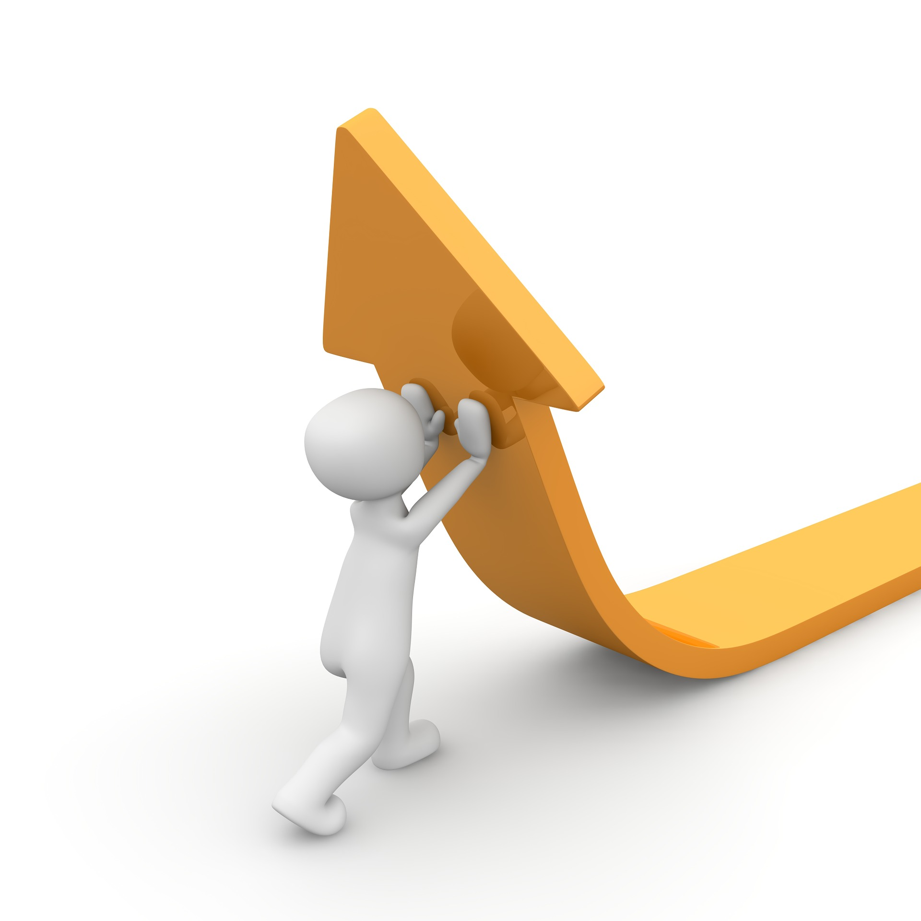
Tulojen kasvattaminen
Myy tavarat, joita et enää tarvitse tai käytä
Etsi osa-aikatyötä
Kerää tai säilytä panttipullot/tölkit ja palauta ne kauppaan
Opettele uusi taito tai koulutus

Slide 75

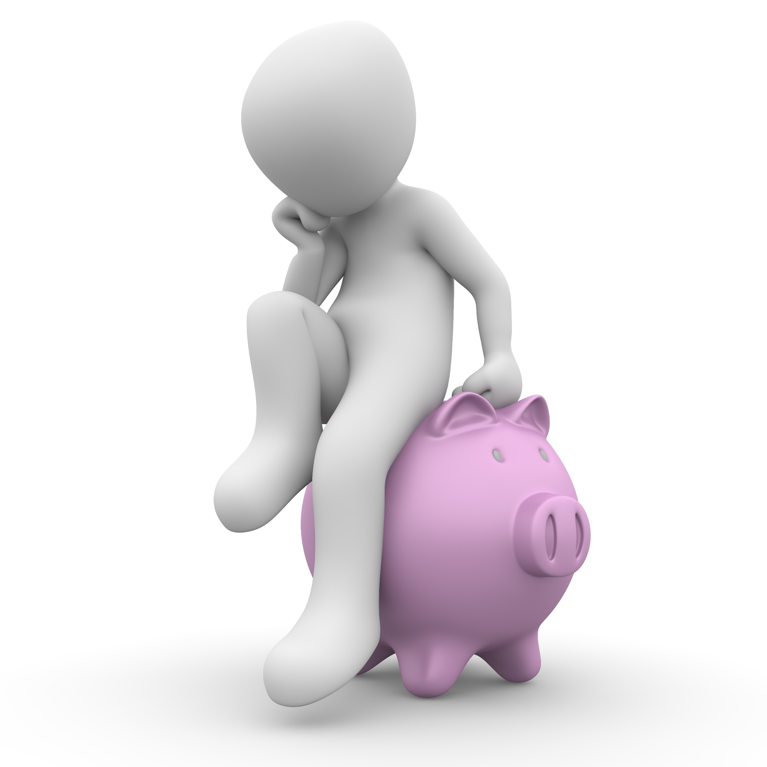

Onko säästämisen aloittamiseen
joku muu keino?

Slide 76

Aloita säästäminen!
Avaa säästötili
Lisää sinne yksi euro joka ostoksesta
Tai talleta 20 euroa joka palkasta
Säästöt ovat säästöön – ei tuhlattavaksi!

Slide 77
Säästötilin avaaminen
Säästötilin avaaminen käy helposti ja nopeasti verkkopankissasi.
Kirjaudu sisään omaan verkkopankkiisi ja avaa tili omatoimisesti. Tilin avaaminen verkossa onnistuu myös, jos sinulla ei ole verkkopankkitunnuksia.
Säästötilin avaaminen on maksutonta.

Slide 78
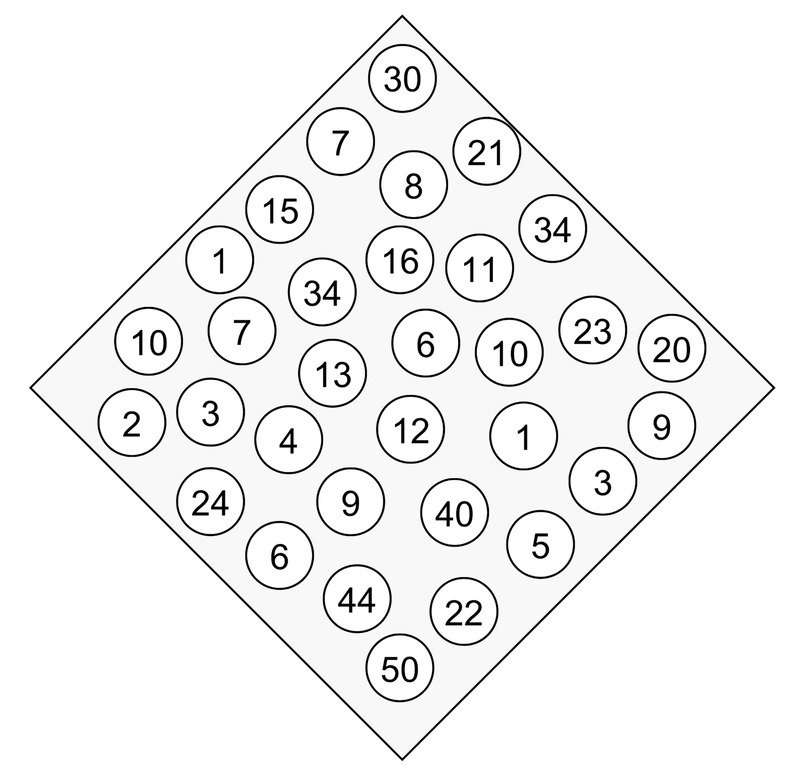

Näin säästät
Valitse viereisestä kuvasta sinulle sopivilla väliajoilla jokin luku (esim. viikon välein). Luvun mukaisen summan laitat säästöön.
Ruksaa luku yli tai väritä se, merkiksi ettet käytä samaa lukua uudelleen.
Jatka loppuun saakka äläkä ryöstä säästöjäsi ennen aikojaan!

Slide 79
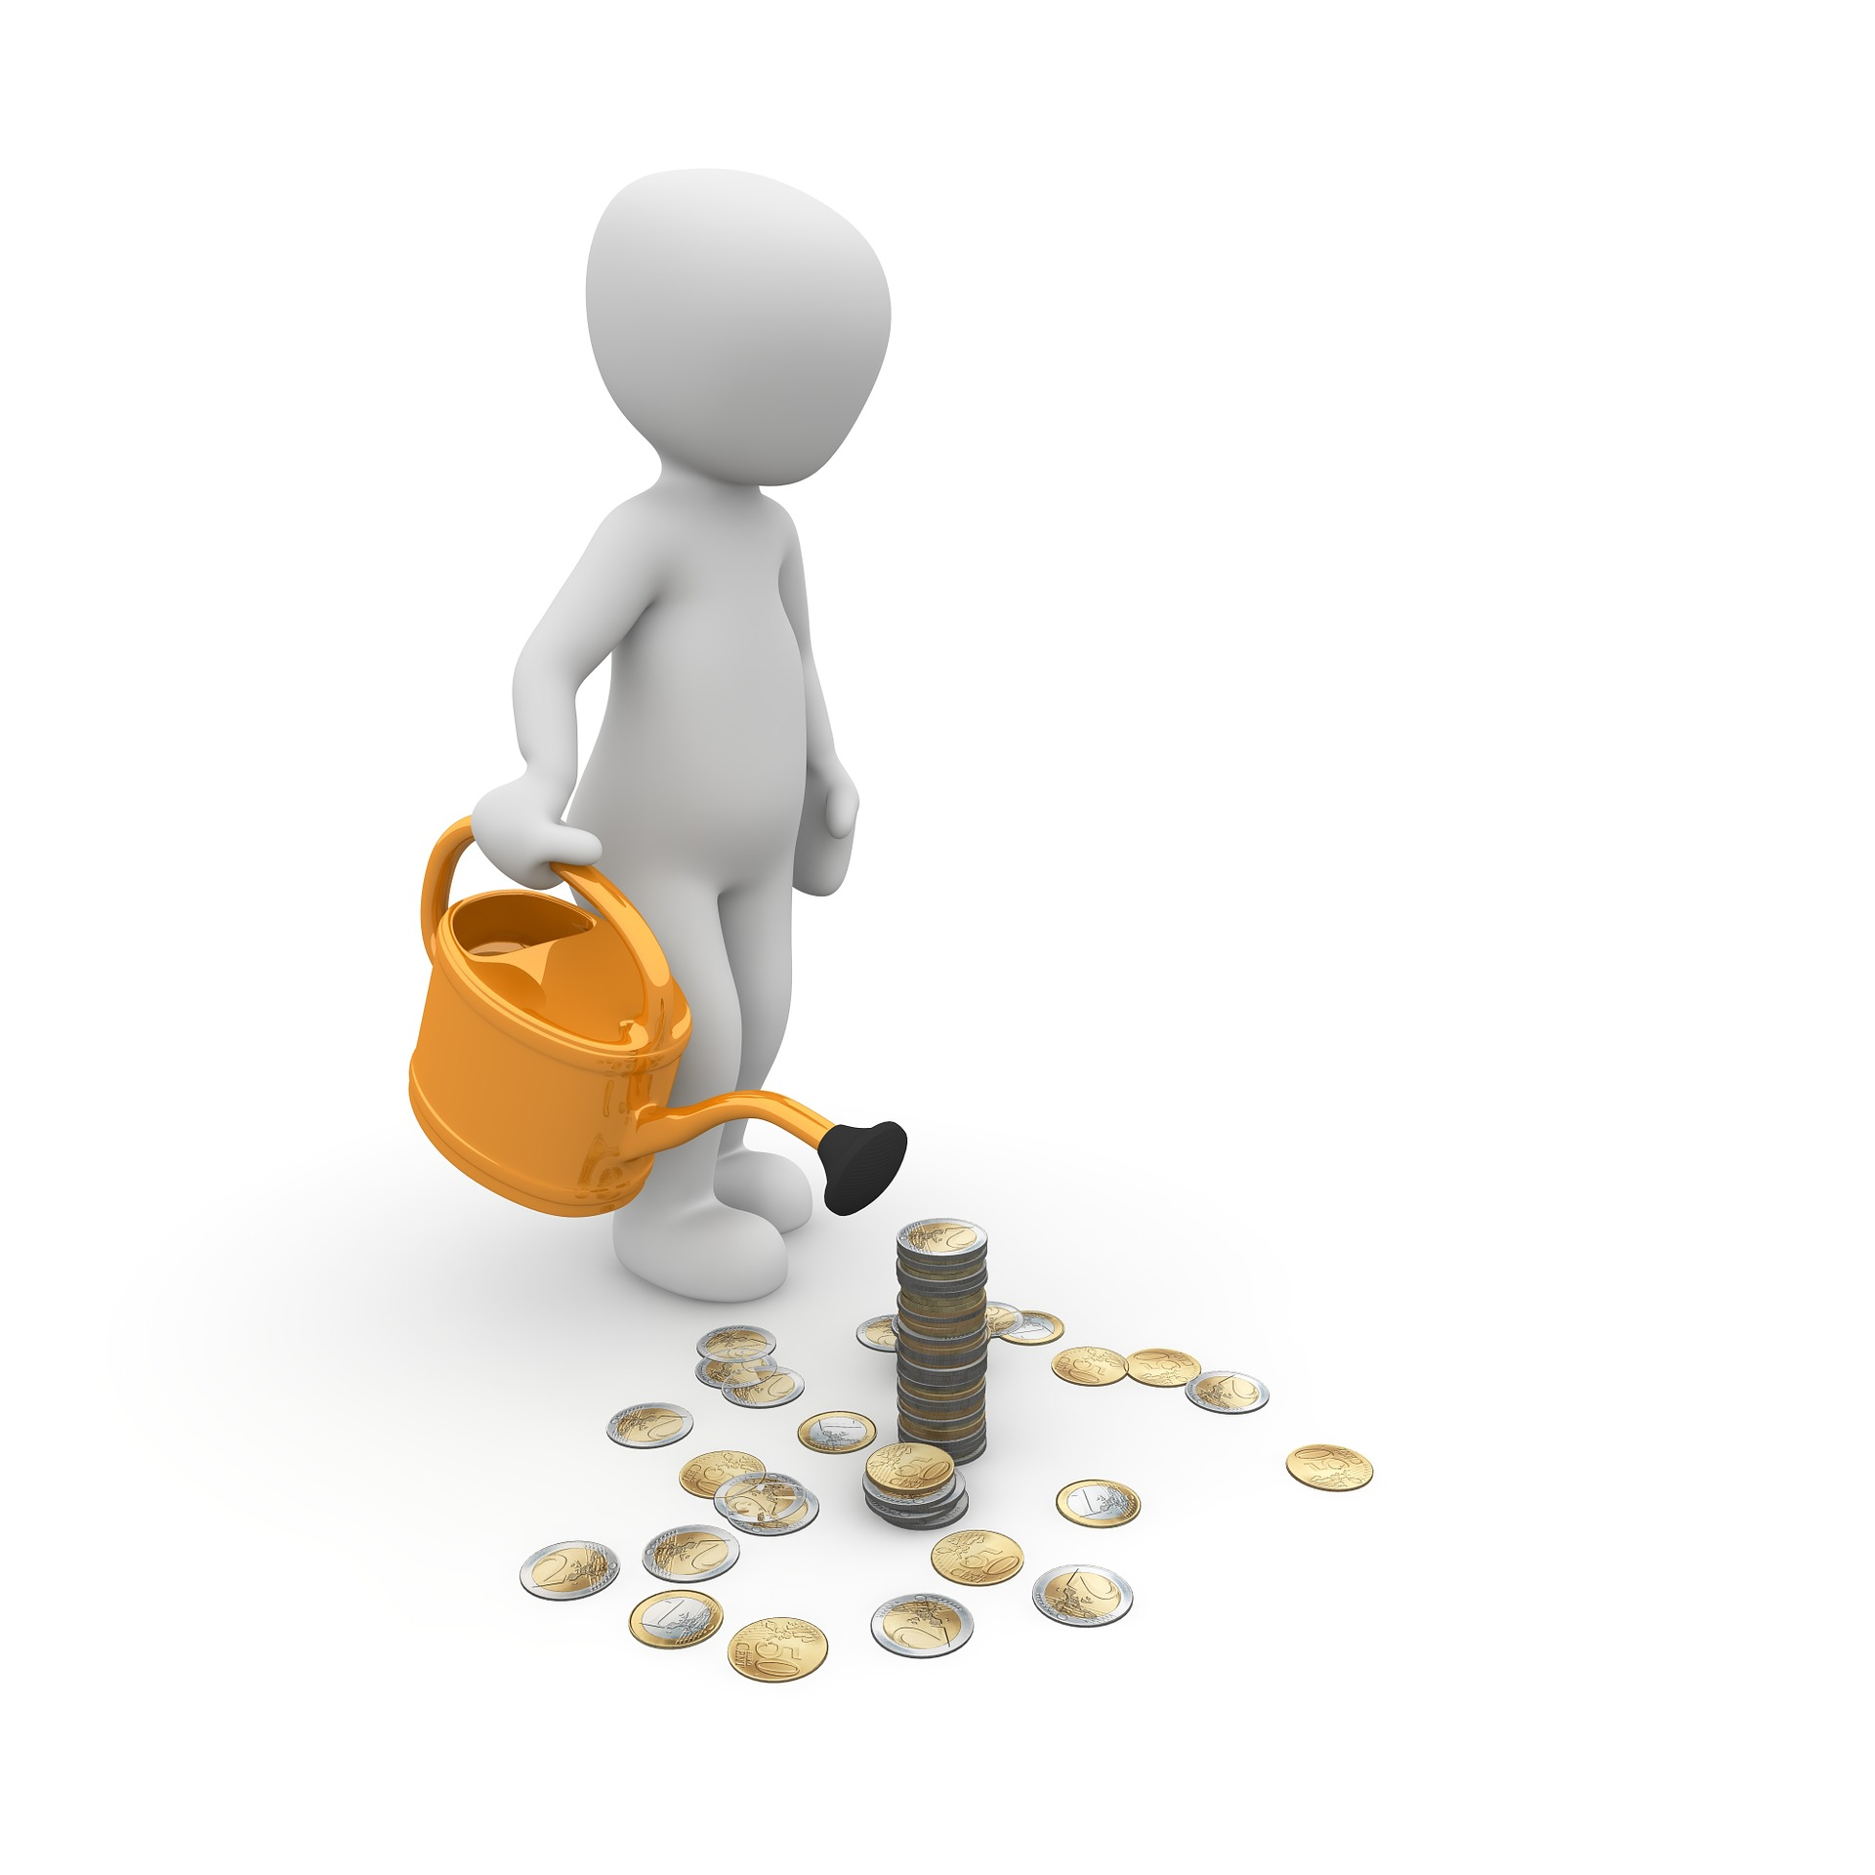
52 viikon säästöhaaste
Viikolla 1, talleta säästötilille 1€
Viikolla 2, talleta 2 €
Viikolla 3, talleta 3 €
…
Viikolla 52, talleta 52 €
Loppusumma = 1 378 euroa säästössä!

Slide 80

Puolivälitavoitteet
Mihin haluaisit säästää ensi vuoden aikana?
Onko budjetistasi apua sen saavuttamiseksi?

Slide 81
Lopuksi

Slide 82
Mukaan otettavia ajatuksia
Raha-asiat voivat joskus stressata, mutta opit joitakin keinoja hallita kulutustasi ja valintojasi.
Menojen seuraaminen on avainasemassa.
Aseta pieniä tavoitteita ja pyri niitä kohti.
Ajattele kokonaiskuvaa tehdessäsi pieniä ostoksia.
Rahalla ei voi ostaa onnea.
Säästä pahan päivän varalle!

Slide 83


Kiittää!

